Slide 1

Resolución 1361/2018
Plan Integrado de Acción Estratégica y Gestión Operativa
“Plan de Acción”

Slide 2
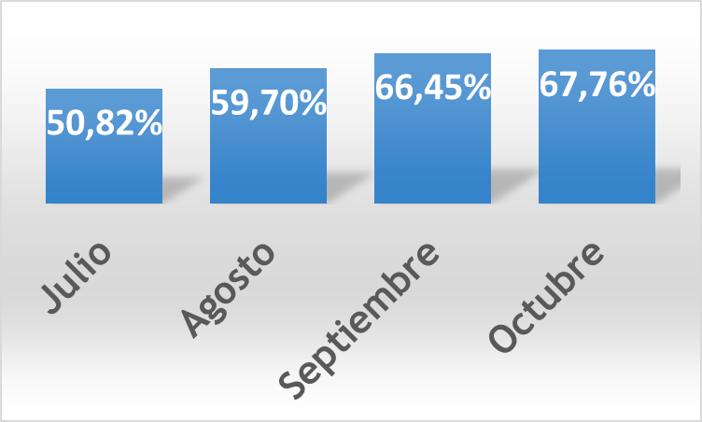
Plan de Acción – 2019 corte octubre
1,31%

Slide 3
Línea
Estratégica 1.
% de avance por línea estratégica…
82,01%
Línea
Estratégica 2.
68,00%
Línea
Estratégica 3.
53,28%

Slide 4

Estado de las actividades
5
Canceladas
46
Concluidas
19
Sin
Iniciar
205
En
Ejecución

Slide 5

Analicemos que...
de:
19
Actividades Sin Iniciar
13
Registran inicio desfasado

Slide 6
Actividades sin iniciar...
ACTIVIDAD | INICIO PROGRAMADO | RESPONSABLE
Mantenimiento y adecuación infraestructura, propia de la Entidad | FEBRERO | Subdirección de Servicios Administrativos
Implementar la estrategia Restaura-Te: Aprende sobre tus derechos y cómo exigirlos | MARZO | Delegada para la Infancia Juventud y Adulto mayor
Inv-Elaborar Informe sobre la situación de los derechos económicos, sociales y culturales de la población víctima del conflicto armado en el municipio 1 | ABRIL | Delegada para los Derechos Económicos Sociales y C
Inv-Elaborar Informe sobre la situación de los derechos económicos, sociales y culturales de la población víctima del conflicto armado en el municipio 3 | ABRIL | Delegada para los Derechos Económicos Sociales y C
Inv- Elaborar informe sobre la situación de los derechos económicos, sociales y culturales de la población víctima del conflicto armado municipio 2 | ABRIL | Delegada para los Derechos Económicos Sociales y C
Inv-Documento seguimiento Auto Ordenes 756 Santander, Meta, Bogotá | MAYO | Delegada para los derechos de la población Mov Humana
Capacitar a las dependencias sobre el procedimiento peticiones, quejas, reclamos, solicitudes, denuncias y felicitaciones radicadas a nivel nacional en el sistema de gestión documental "ORFEO" . | JULIO | Secretaria General
Elaborar de CARTILLA SERIE DE DERECHOS- SALUD | AGOSTO | Delegada para la Salud y Seguridad Social
Implementación en 3 Defensorías Regionales de la Política de fortalecimiento institucional | AGOSTO | Dirección Nacional de Defensoría Pública
Inv-Encuentro Nacional Delegada para los Derechos de la Población Desplazada | AGOSTO | Delegada para los derechos de la población Mov Humana
Articular con las oficinas competentes la capacitación y formación en la intervención de la DP en los escenarios internacionales de protección de los DDHH | SEPTIEMBRE | Despacho del Vicedefensor del Pueblo
Estructuración de diplomado de conformidad con el modelo pedagógico institucional | SEPTIEMBRE | Delegada para la Política Criminal y Penitenciaria
Elaborar INFORME VERIFICACIÓN URGENCIAS RED BOGOTÁ | OCTUBRE | Delegada para la Salud y Seguridad Social
Realizar visitas de inspección a los centros carcelarios, judiciales de policía, y de salud públicos y privados con el fin de que se garanticen los derechos a la población vulnerable | NOVIEMBRE | Director Nacional de Atención y trámite de Quejas
Elaborar informe acerca de las NEGACIONES EN SALUD | DICIEMBRE | Delegada para la Salud y Seguridad Social
Elaborar informes de SEGUIMIENTO A SENTENCIAS | DICIEMBRE | Delegada para la Salud y Seguridad Social
Elaborar INFORMES SOBRE DERECHOS HUMANOS. SALUD | DICIEMBRE | Delegada para la Salud y Seguridad Social
Emitir lineamientos de representación judicial y la política de prevención del daño antijurídico. | DICIEMBRE | Oficina Jurídica
Ofrecer servicios de atencion defensorial especializada a las victimas del conflicto armado | DICIEMBRE | Delegada para la orientación y asesoría a víctimas

Slide 7
Analicemos que...
de:
205
Actividades en ejecución
.- Desarrollo e implementación de una política interna de fortalecimiento internacional a través de la metodología de manejo del cambio
.- Implementación de la Ruta de atención a mujeres víctimas de violencia sexual en el marco del conflicto armado
.- Inv-Documento con la valoración de la situación de derechos y la atención de población indígena en situación de desplazamiento forzado en contextos urbanos con enfoque diferencial (NNA, mujeres, personas en situación de discapacidad) Bogotá, Guainía
3
Registran ejecución < 25%

Slide 8
Analicemos que...
de:
Actividades En ejecución
205
18
Registran ejecución > 25% < 50%

Slide 9
Registran ejecución > 25% < 50%
.- Adquisición de 2 inmuebles
.- Articular la relación entre el equipo de trabajo del GANHRI y el Despacho del Defensor del Pueblo
.- Atención y tramite de quejas relacionadas con Derechos Colectivos (Incluidas las respuestas a solicitudes del congreso.
.- Elaborar documentos para la participación en los debates de proyectos de ley o debates de control político.
.- Elaborar un informe Defensorial sobre la situación de mujeres indígenas y afrocodescendientes
.- Elaborar un informe sobre los vínculos entre la corrupción y las violaciones a varios derechos humanos en Colombia
.- Gestión de oficio de casos priorizados por la Defensoría
.- Hacer seguimiento y evaluación de la implementación de los Planes de Desarrollo con Enfoque Territorial (PDET), con énfasis en la correlación entre los PDET y la política de atención a la población desplazada, en los términos del Auto 474 de 2017.
.- Implementación de SGSI
.- Implementar ORFEO en las dependencias y regionales capacitadas
.- Inv-Documento con la valoración de la situación de derechos y la atención de población afrocolombiana en situación de desplazamiento forzado en contextos urbanos con enfoque diferencial (NNA, mujeres, personas en situación de discapacidad) (Bogotá
.- Inv-Elaborar Informe de seguimiento y evaluación a la situación del Derecho al Trabajo y a la vivienda digna de la población víctima del conflicto armado en el Departamento de Arauca (Municipio de Arauca, Saravena y Arauquita).
.- Inv-Generar espacios para la divulgación y promoción de los derechos de las comunidades en riesgo y situación de desplazamiento forzado, dirigido a personas, comunidades y organizaciones
.- Inv-Ofrecer servicios de atención defensorial especializada a las víctimas del conflicto armado, y realizar misiones de atención especializada en comunidades en alto grado de vulnerabilidad.
.- Inv-Realizar Escuelas de Políticas Públicas dirigidas a población víctimas de desplazamiento forzado
.- Inv-Realizar Foros defensoriales sobre derechos de los campesinos
.- Presentar informe VISIÓN WEB traslados y gestión
.- Realizar Mesas Penitenciarias a nivel nacional

Slide 10

Dependencias que no registraron
en su totalidad el
avance de actividades
Oficina de Control Interno Disciplinario

Slide 11
Gracias…

